Slide 1
Балацкий Евгений Всеволодович
Екимова Наталья Александровна
Чувствительность отраслей к налоговой нагрузке
Екатеринбург, 29.06.2020

Slide 2
Постановка проблемы
Задача – моделирование производственной активности разных отраслей российской экономики с учетом налогового фактора.
Развитие и модификация «лафферовской» методологии.
Построение квазипараболических эконометрических зависимостей темпов роста производства разных сегментов российской экономики от налогового бремени для первых двух десятилетий XXI века.
Выводы о сравнительной чувствительности разных отраслей к налоговой нагрузке.

Slide 3
Методология исследования
Построение эконометрических зависимостей между темпами роста производства и средним налоговым бременем.
Такая зависимость может условно называться динамической, так как правой части уравнения фигурируют темпы роста выпуска в процентах, а в левой части – налоговое бремя в процентах, контрольные переменные – в темпах роста.
В традиционной статической постановке в правой части выпуск исчисляется в абсолютных стоимостных величинах, а в левой – труд и капитал замеряются в абсолютных натуральных и стоимостных величинах соответственно, тогда как налоговое бремя – в относительных. Итог – смесь абсолютных и относительных величин, что усложняет построение адекватных эконометрических моделей.
Исходные статистические показатели брались из официальных отчетов Росстата и Федеральной налоговой службы (ФНС).
Исходная генеральная гипотеза: чем выше технологический уровень отрасли (глубина переработки), тем чувствительнее она к налоговой нагрузке.

Slide 4
Методическая особенность
модели
Сама налоговая конструкция нами изначально строится в виде квадратичной функции вида (q–kq²) и квазиквадратичной функции [q–kln(q)], где q=T/Y – средняя налоговая нагрузка; Y – объем ВВП в текущих ценах, T – объем налоговых поступлений в бюджет страны в текущих ценах; k>0 – коэффициент, величина которого варьируется в ходе вычислительных экспериментов при построении эконометрической зависимости.
Таким образом, постулируется нелинейная выпуклая вверх зависимость темпов производства от налоговой нагрузки. При этом конструируется налоговый агрегат, который выступает в качестве одного объясняющего фактора в регрессии.
В качестве контрольных переменных берутся темпы роста занятых, производительности труда и мировых цен на нефть.
Для учета кризисных перепадов используется бинарная dummy-переменная F, принимающая значения 0 и 1.

Slide 5
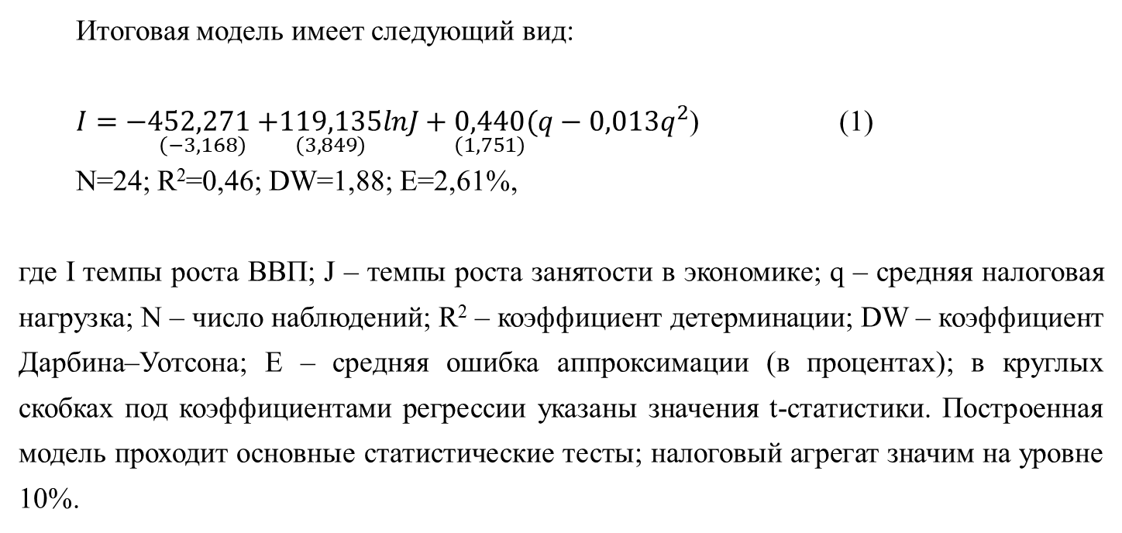
Аналитический фискальный
профиль российской экономики в целом
Итоговая модель имеет следующий вид:
$I=\underset{\left(−3,168\right)}{−452,271+}\underset{\left(3,849\right)}{119,135}lnJ+\underset{\left(1,751\right)}{0,440}(q−0,013q^{2}$) (1)
N=24; R²=0,46; DW=1,88; E=2,61%,
где I темпы роста ВВП; J – темпы роста занятости в экономике; q – средняя налоговая нагрузка; N – число наблюдений; R² – коэффициент детерминации; DW – коэффициент Дарбина–Уотсона; E – средняя ошибка аппроксимации (в процентах); в круглых скобках под коэффициентами регрессии указаны значения t-статистики. Построенная модель проходит основные статистические тесты; налоговый агрегат значим на уровне 10%.

Slide 6
Геометрический фискальный
профиль российской экономики в целом
Вывод: российская экономика в целом обладает довольно низкой чувствительностью к налоговому бремени.

Slide 7
Аналитический и геометрический фискальный профиль обрабатывающей
промышленности России
Итоговая модель:
$I=\underset{\left(−2,627\right)}{−485,116+}\underset{\left(3,019\right)}{117,669}lnJ−\underset{\left(−5,071\right)}{14,070F}−\underset{\left(−2,220\right)}{12,065}(q−5,700lnq$) (2)
N=14; R²=0,79; DW=1,91; E=2,04%.
Вывод: в фазе роста отрасль демонстрирует весьма высокую чувствительность к величине налогового бремени.

Slide 8
Аналитический и геометрический фискальный профиль добывающей
промышленности России
Итоговая модель:
$I=\underset{\left(2,339\right)}{334,645−}\underset{\left(−2,610\right)}{76,383}lnJ−\underset{\left(−2,453\right)}{2,599}F−\underset{\left(−2,708\right)}{1,088}(q−40,900lnq$) (3)
N=14; R²=0,61; DW=2,45; LM1=1.24; KM2=1.35; LM3=2.35; E=0,80%.
Вывод: отрасль демонстрирует низкую чувствительность к величине налогового бремени.

Slide 9
Аналитический и геометрический фискальный профиль производства
кокса и нефтепродуктов
Итоговая модель:
$I=\underset{\left(9,262\right)}{77,690+}\underset{\left(3,071\right)}{5,703}lnG−\underset{\left(−2,304\right)}{2,632}(q−2,950lnq$) (4)
N=14; R²=0,54; DW=2,08; E=2,43%.
G – темпы роста цен на мировом рынке нефти (цены используются в долларовом выражении).
Вывод: отрасль демонстрирует достаточно высокую чувствительность к величине налогового бремени.

Slide 10
Аналитический и геометрический фискальный профиль химической
промышленности
Итоговая модель:
$I=\underset{\left(2,679\right)}{2461,798−}\underset{\left(−3,219\right)}{6,008}F+\underset{\left(2,561\right)}{6,409}(P−101,500lnP)−\underset{\left(−3,433\right)}{15,780}(q−2,600lnq$) (5)
N=14; R²=0,80; DW=1,93; E=1,59%.
P – темпы роста производительности труда.
Вывод: отрасль демонстрирует очень высокую чувствительность к величине налогового бремени.

Slide 11
Аналитический и геометрический фискальный профиль электроники
Итоговая модель:
$I=−\underset{\left(−5,708\right)}{929,719}+\underset{\left(6,334\right)}{84,403}[lnP−(q−7,520lnq$)] (6)
N=14; R²=0,77; DW=1,95; E=4,73%.
107,8
q₀=6,4
q*=7,5
q₀₀=8,8
Вывод: отрасль демонстрирует очень высокую чувствительность к величине налогового бремени.

Slide 12
Аналитический и геометрический фискальный профиль образования
Итоговая модель:
$I=−\underset{\left(−1,908\right)}{185,313­−}\underset{\left(−3,537\right)}{1,857}F+\underset{\left(2,947\right)}{62,262}lnJ+\underset{\left(2,153\right)}{0,686}(q−4,000lnq$)] (7)
N=14; R²=0,76; DW=1,85; E=0,48%.
Вывод: отрасль нечувствительна к величине налогового бремени.

Slide 13
Аналитический и геометрический фискальный профиль здравоохранения
и социальных услуг
Итоговая модель:
$I=\underset{\left(5,685\right)}{164,697­−}\underset{\left(−2,273\right)}{0,932}F−\underset{\left(−2,200\right)}{13,711}[0,035(q−0,100q^{2}$)+$lnJ$] (8)
N=14; R²=0,63; DW=2,19; E=0,33%.
Вывод: отрасль нечувствительна к величине налогового бремени.

Slide 14
Интегральный аналитический
фискальный профиль разных сегментов российской экономики
Таблица – Фискальные профили секторов российской экономики
Сектор экономики | q₀, % | q₀₀, % | ∆q, % | q*, % | q, % | I*, %
Вся экономика | 7,7 | 69,2 | 61,5 | 38,5 | 19,0 | 105,4
Обрабатывающая промышленность | 3,5 | 8,7 | 5,2 | 5,7 | 6,9 | 107,1
Добывающая промышленность | 27,5 | 58,2 | 30,7 | 40,9 | 36,3 | 103,1
Производство кокса и нефтепродуктов | 0,8 | 7,5 | 6,7 | 2,9 | 5,7 | 104,7
Химическая промышленность | 1,4 | 4,4 | 3,0 | 2,6 | 2,8 | 106,5
Электроника | 6,4 | 8,8 | 2,4 | 7,5 | 7,3 | 107,8
Образование | – | – | – | 4,0 | 4,1 | 100,7
Здравоохранение и социальные услуги | – | – | – | 5,0 | 2,5 | 100,4

Slide 15
Общие выводы
1. Чувствительность разных отраслей к налоговой нагрузке принципиально разная.
2. Генеральная гипотеза подтвердила: чем выше технологический уровень отрасли (глубина переработки), тем чувствительнее она к налоговой нагрузке.
3. Чем выше технологический уровень отрасли (глубина переработки), тем более динамичной может быть ее развитие при оптимальном налогообложении.
4. «Налоговая заторможенность» российской экономики в целом объясняется наличием отраслей с низкой налоговой чувствительностью и большим бюджетным сектором (особенно в непроизводственной сфере), который вообще слабо связан с налоговыми стимулами.

Slide 16
Спасибо за внимание!

